Slide 1
Pilote d’Implémentation linked data l’experience GSIP
Eric Boisvert, Boyan Brodaric, Heryk Julien, Marie-Ève Martin, Mark Sondheim, Joost Van Ulden, Marc Lagüe

Slide 2
Expérience d’intéropérabilité Eaux souterraines – Eaux de surface (GSIP)
Plan d’action fédéral sur les changements climatiques
Objectifs:
Infrastructure nat. hydro:
Rendre les données hydro plus faciles à trouver et utiliser.
Methodes:
Outils du web sémantique pour augmenter la connectivité, la découverte et l’accès
Livrables:
DL preuve de concept: CAN et CAN-US
Calendrier:
CAN (2017) [Richelieu] CAN-US (2018)
Participants:
CGC, CCMEO, ECCC, CMI, USGS [NHN←→NHD]
Initiatives reliées:
CMI CAN-US harmonisation
Statut:
Assemblage de l’équipe (✓),
architecture (✓), liens et données (en progrès)
Notes:
Le projet lui-même est issu du plan d’action fédéral sur les changements climatiques ou l’on devait produire une preuve de concept

Slide 3
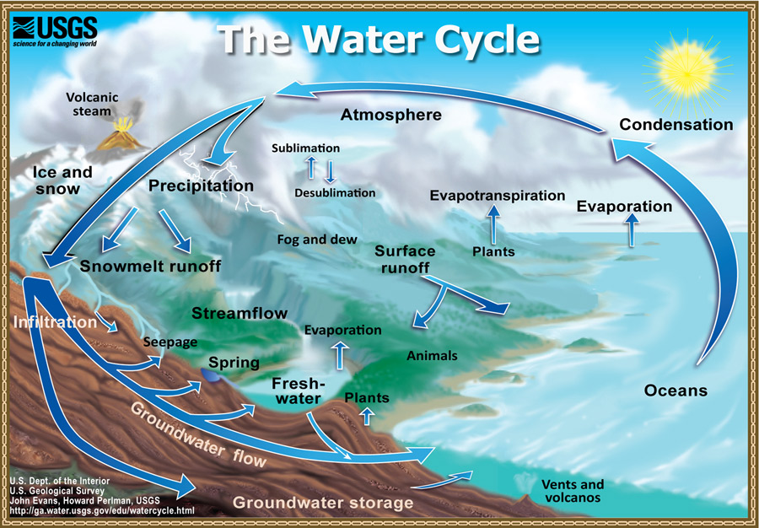
L’eau est un enjeu transversal
Et qui se moque de la couleur de votre chèque de paye
Notes:
It’s nice I’m the first to go in this series because the topic of this talk is how to get data in. Big Data, Artificial Intelligence have all the hype and attention, but at some point, somebody needs to address the rather unsexy job of gathering the data.

Slide 4
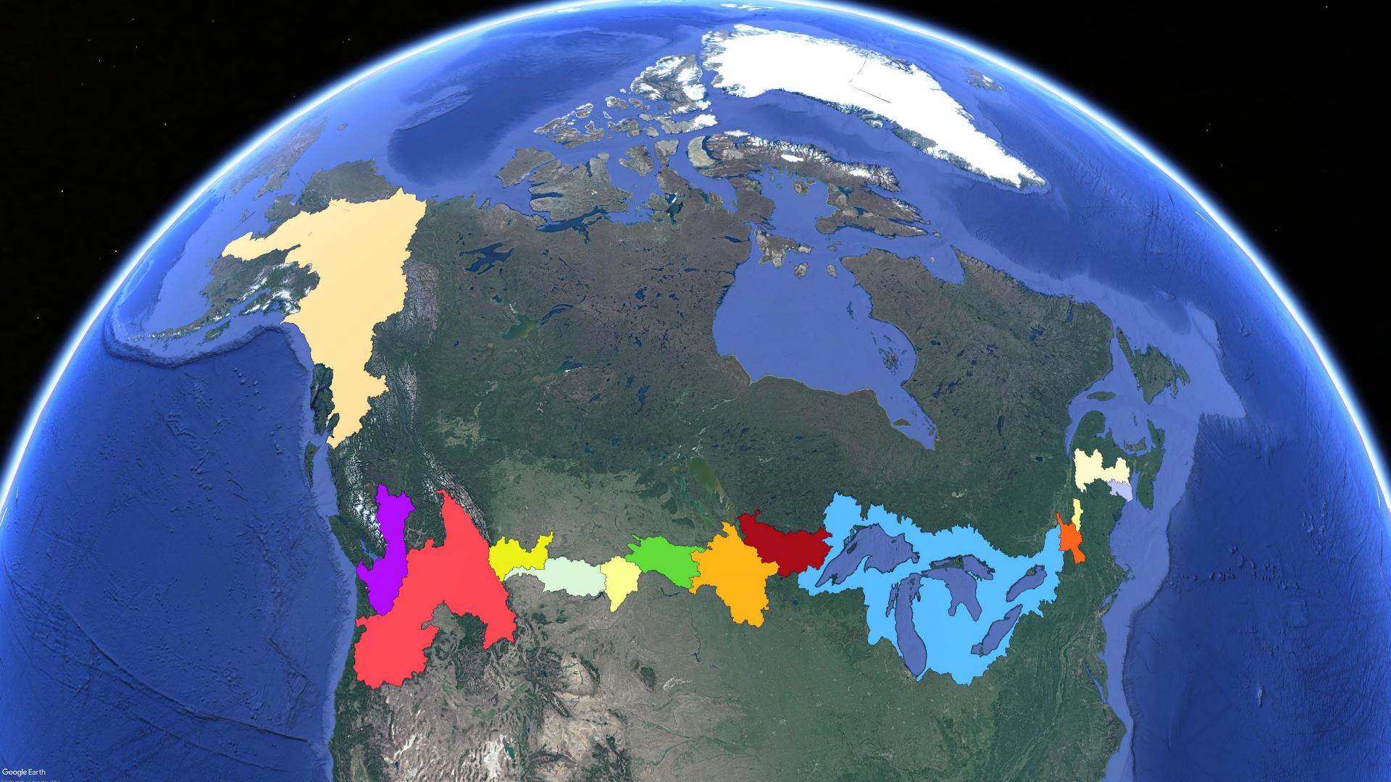
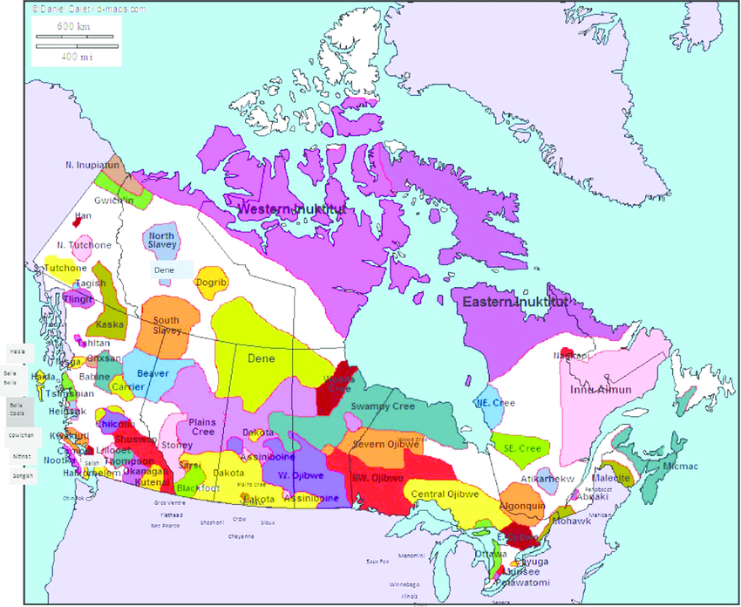
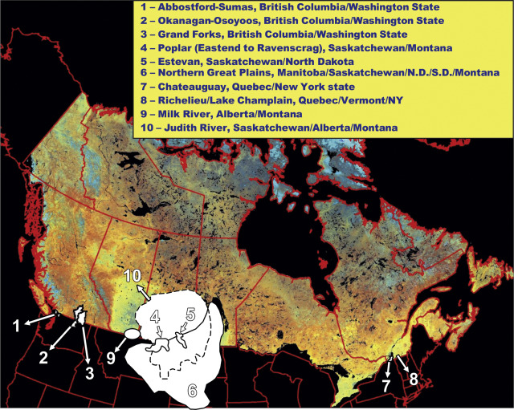
20 agences fédérales
10 provinces
3 territoires
> 50 nations autochtones
Bassins et aquifères transfrontaliers
Notes:
La responsabilité sur l’eau est enchassé dans la constituion.

Slide 5
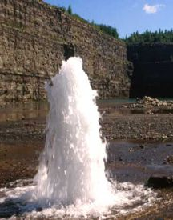
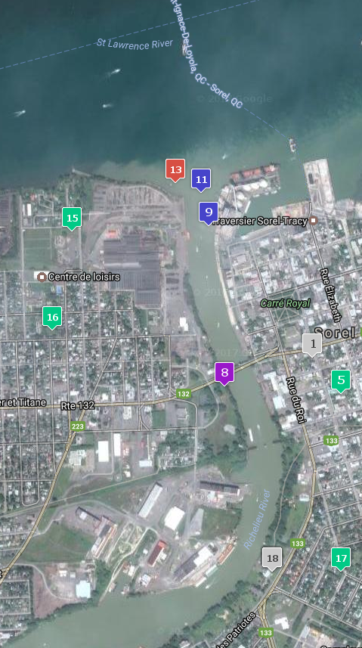
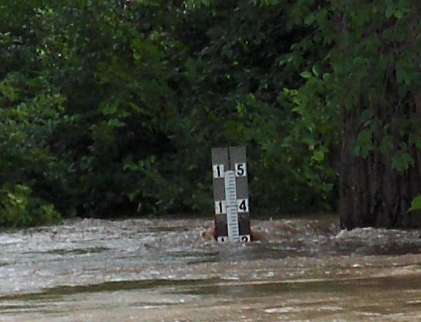
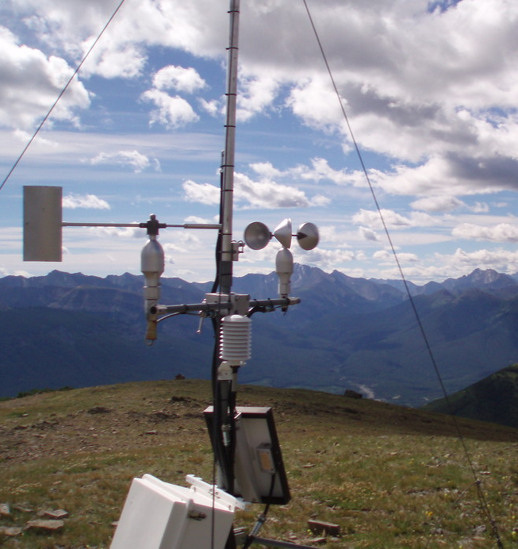
Approche IDG
IDG
IDG
IDG
IDG
geonames.org
http://www.summitpost.org/environment-canada-weather-station/349643
Eau souterraine
aquifères, puits, jauges…
RIES
(www.gw-info.net)
Eau de surface
rivères, lacs, bassins versants,…
Réseau Hydro. national
(www.geobase.ca)
Eau de surface
jauges,…
Réseau hydrométrique
(www.wateroffice.ec.gc.ca)
Eau atmosphérique
jauges,…
Données climatiques
(www.http://climate.weather.gc.ca)
Notes:
SDI addresse some of those problems and harmonise access, but each provider is essentially a silo. And this is what LOD is trying to solve. API commun, mais identité propre

Slide 6
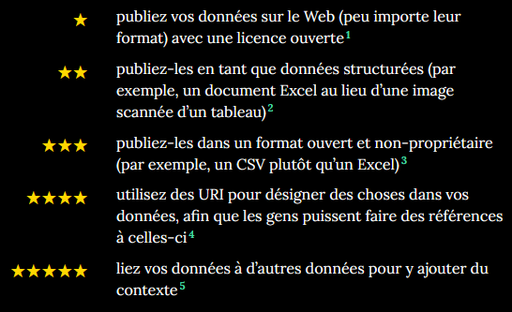
Approche IDG
…?REQUEST=GetFeature&
geonames.org
<x:WaterWell gml:id="XXX01">
<x:watershed>W0001-CJ02</x:watershed>
(...)
</x:WaterWell>
http://www.summitpost.org/environment-canada-weather-station/349643
Eau souterraine
aquifères, puits, jauges…
RIES
(www.gw-info.net)
Le nœud du problème de l’approche IDG est ici

Slide 7
Assigner des URI aux vraies choses
Approche qui consiste à produire un graph des entitées relles qui servent de support aux jeux de données.
Notes:
Ce bout là est

Slide 8
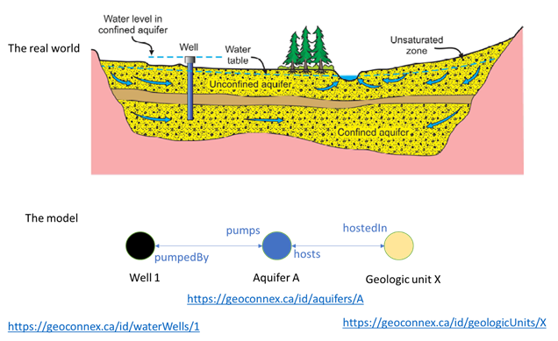
Agnostique de représentation
Notes:
Consiste à modéliser le monde réel dans l’internet –à déplacer le modèle conceptuel sur le web.

Slide 9
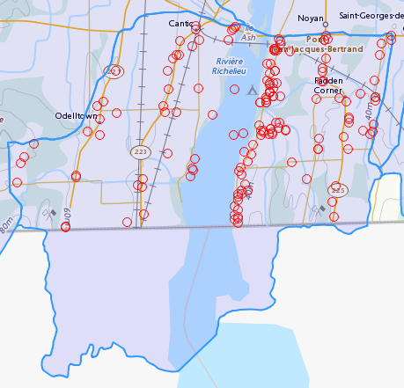
Les choses sont connectées à d’autres choses
PuitsA
BassinJ02
Jauge X
PuitsA intersecte BassinJ02
BassinJ02 surveillé par JaugeX
BassinJ02 aval de BassinUS01
BassinUS01 surveillé par JaugeUSX0012
intersecte
monitors
avalDe <-> amontDe
BassinUS01
Jauge USX0012
Les choses sont connectées entre elles dans un réseau complexe et on ne peut pas s’attendre à ce que tous les systèmes en rendent compte. Mais c’est justement à quoi le Web excelle !
surveille <-> surveilléPar
Notes:
WaterwellA from database 1 intersects WatershedJ02 from database 2 which is upstream of WatershedX01. One can design and maintain a system where the WW knows which Watershed it is in, but you can’t expect every database to keep every conceivable links.. They are maintained by different people having different mandate.

Slide 10

Broker (courtier ?)
https://geoconnex.ca/id/...
GSIP
broker
geonames.org
Base de connaissance
http://www.summitpost.org/environment-canada-weather-station/349643
Eau souterraine
aquifères, puitss, jauges…
RIES
(www.gw-info.net)
Eau de surface
rivières, lacs, bassins versants,…
Réseau hydro. national
(www.geobase.ca)
Eau de surface
jauges,…
Réseau hydrométrique
(www.wateroffice.ec.gc.ca)
Eau atmosphérique
jauges,…
Données climatiques
(www.http://climate.weather.gc.ca)
Notes:
GSIP – c’est ça

Slide 11
Linked Data « classique »
https://geoconnex.ca/id/waterbody/60c56a06be4911d892e2080020a0f4c9
BassinVersant
intersecte
surveille
Representations
Puits
Representations
Representations
Thing
Formats
Thing
Jauge
surveilléPar
NIR
DIR
https://geoconnex.ca/id/swmonitoring/WSC_02OJ016
Notes:
But of course, if you paste this link in your browser, you won’t get a watershed. You’ll get a « representation » of it

Slide 12
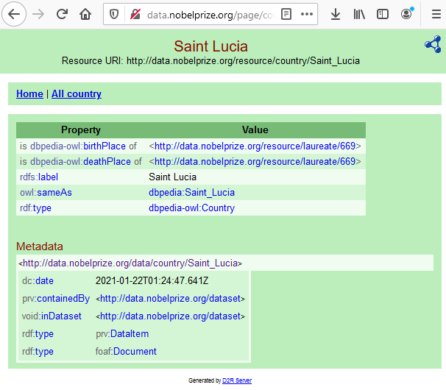
curl -H "Accept:application/rdf+xml" http://data.nobelprize.org/resource/country/Saint_Lucia
303 See Other: For a description of this item, see http://data.nobelprize.org/data/country/Saint_Lucia
curl -H "Accept:application/rdf+xml" http://data.nobelprize.org/data/country/Saint_Lucia
<?xml version="1.0"?>
<rdf:RDF
(…)
xmlns:d2rq="http://www.wiwiss.fu-berlin.de/suhl/bizer/D2RQ/0.1#">
<rdf:Description rdf:about="http://data.nobelprize.org/resource/laureate/669">
<dbpedia-owl:deathPlace>
<dbpedia-owl:Country rdf:about="http://data.nobelprize.org/resource/country/Saint_Lucia">
<foaf:page rdf:resource="http://data.nobelprize.org/page/country/Saint_Lucia"/>
<rdfs:isDefinedBy>
<foaf:Document rdf:about="http://data.nobelprize.org/data/country/Saint_Lucia">
<prv:containedBy rdf:resource="http://data.nobelprize.org/dataset"/>
<void:inDataset rdf:resource="http://data.nobelprize.org/dataset"/>
<dcterms:date rdf:datatype="http://www.w3.org/2001/XMLSchema#dateTime"
>2021-01-22T00:58:19.897Z</dcterms:date>
<rdf:type rdf:resource="http://purl.org/net/provenance/ns#DataItem"/>
<rdfs:label>RDF Description of Saint Lucia</rdfs:label>
<foaf:primaryTopic rdf:resource="http://data.nobelprize.org/resource/country/Saint_Lucia"/>
</foaf:Document>
</rdfs:isDefinedBy>
<owl:sameAs rdf:resource="http://dbpedia.org/resource/Saint_Lucia"/>
<rdfs:label>Saint Lucia</rdfs:label>
</dbpedia-owl:Country>
</dbpedia-owl:deathPlace>
<dbpedia-owl:birthPlace rdf:resource="http://data.nobelprize.org/resource/country/Saint_Lucia"/>
</rdf:Description>
</rdf:RDF>

Slide 13
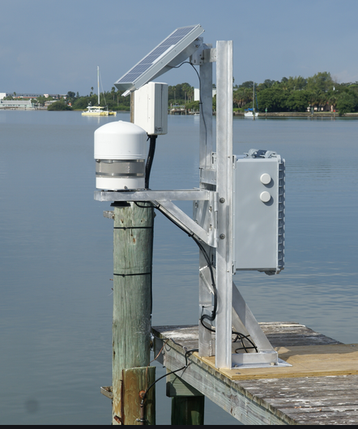

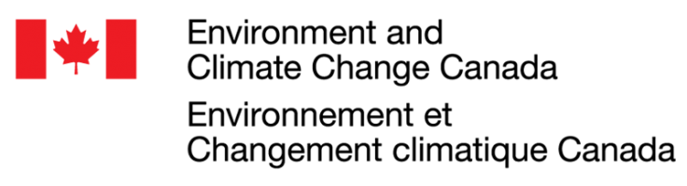
Representations multiples
Données en continue
(CSV)
Statistiques
(CSV)

Slide 14

Linked Data « GSIP »
Représentation = modèle / infoset (disons)
BassinVersant
intersecte
surveille
Representations
Puits
Representations
Representations
Thing
Représentation
Thing
Jauge
Le bassin versant selon ECCC
Le même bassin versant selon RNCan
Le même bassin versant selon la province
surveilléPar
Representations
NIR
MIR
DIR
Formats
Représentation
Notes:
Representation is different from format. Like Excel and DBASE. It can be the same table

Slide 15
3 paliers
NIR: Non-Information Resource (la chose)
MIR: Metadonnées sur la chose (landing page)
DIR: Données sur la chose

Slide 16
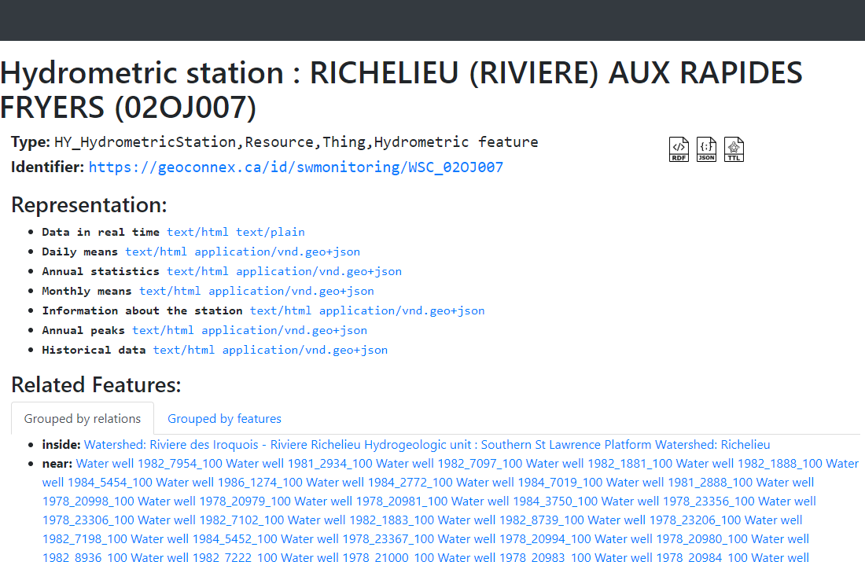
Modèle GSIP (amélioré par SELFIE)
Les vraies choses sont connectées à d’autres vraies choses.
Les choses sont connectées à des représentations.
Les représentations peuvent avoir plusieurs formats
Représentations
Formats
Autres choses

Slide 17
Mais est-ce différent ?
Coalition of the unwilling
Governance forte
GSIP
Classique
« in band »
« in band »
MIR / DIR sont distincts
MIR / DIR sont la même chose
« out of band»
« Out of band»

Slide 18
Conclusions
Les IDG classiques fournissent une méthode pour accéder aux jeux de données de façon standard, mais n’aide pas à connecter les entitées décrites entre les IDG.
Des identifiants web (URI) et une infrastructure appropriée permet de connecter les entités reliées à l’eau aux données qui leurs sont associées.
Une ontologie fourni un sens aux liens entre les entités pour traverser les entités d’intérêt.
Ceci va permettre à des applications utilisant des données de façon intensive de moissonner les données de plusieurs sources.

Slide 19





Remerciements
Boyan Brodaric
Eric Boisvert
Heryk Julien
Alex Smirnoff
Mike Major
Mark Sondheim
Marie-Eve Martin
Denis Boutin
David Lagüe
Doug Stiff
Lingling Liu
Tom Kralidis
Dave Blodgett
Al Rea
Susan Buto
Wayne Jenkinson
Michael Liatta

